Slide 1
第十一章 防火墙
林秋镇博士
深圳大学计算机与软件学院
qiuzhlin@szu.edu.cn

Slide 2
防火墙的必要性
信息系统快速发展，政府、企业、个人都有联网需求
集中化数据处理系统->局域网->驻地网络->企业级网络->互联网连接
但是有持久的安全威胁问题
使用入侵检测，但不实用
各种各样的网络、操作系统，要求可变可配置、强有力的修补功能
只使用基于主机的安全，很难保证联网中的每个系统安全
替代方案是使用防火墙，用于保护本地系统或者系统网络不受基于网络的安全威胁的有效方法
同时支持通过广域网和互联网访问外部世界
提供了一个能加强安全性和审计的遏制点

Slide 3
防火墙特征
设计目标：
出入站流量必须经过防火墙
经过授权的网络流量，才允许通过
防火墙本身是不可攻破的
提供的4种机制：
服务控制：确定可以访问的互联网服务类型
方向控制：确定特定服务请求发起和通过的方向
用户控制：根据用户来控制服务器的访问权限
行为控制：控制特定服务的使用方法

Slide 4
防火墙功能
预期功能：
遏制点用于把末授权用户阻止在受保护的网络之外
提供监视安全事件的场所，执行审计和警告功能
可以用于一些与安全不相关的互联网功能的便利平台
可以作为IPSec平台
局限性：
防火墙不能阻止那些绕开防火墙的攻击（拨号连接ISP）
防火墙不能完全防止内部威胁
安全性不当的无线局域网可能会受到该系统外的访问
移动设备可能会被网络外部利用、感染，再接入到内网

Slide 5
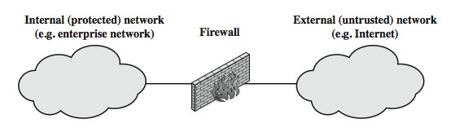
什么是防火墙？

Slide 6
防火墙-包过滤器
最简单、最快的防火墙组件
任何防火墙系统的基础
检查每个IP数据包（没有上下文）包括源IP地址，目的IP地址，源端和目的端传输层地址，IP协议域，接口，并按规则允许或拒绝
因此限制对服务（端口）的访问，两种可能的默认策略
白名单：仅允许明确列出的流量通过，默认拒绝其他流量
黑名单：仅拒绝明确列出的流量，默认允许其他流量

Slide 7
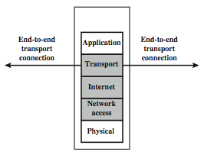
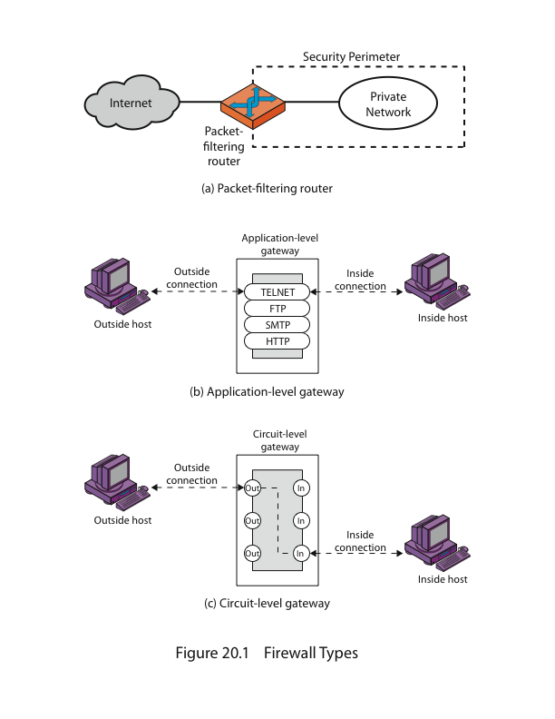
防火墙 - 包过滤器

Slide 8
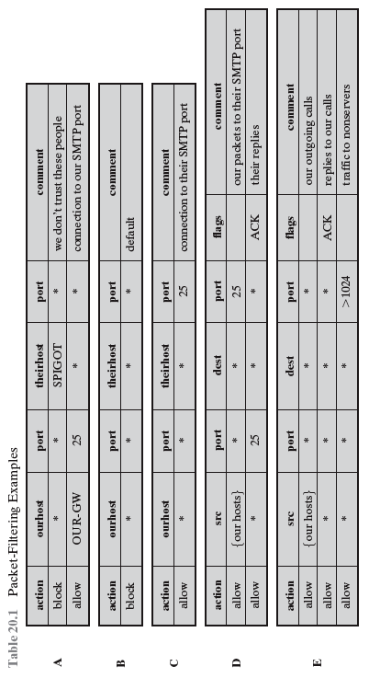
防火墙 - 包过滤器

Slide 9
包过滤器的弱点
包过滤防火墙的弱点有：
不检查更高层的数据，不能阻止特定攻击
防火墙可利用的信息有限，日志功能也有限
大多数不支持高级的用户认证机制
利用TCP/IP规范和协议栈的攻击没有应对方法
只根据几个变量进行访问控制决策，容易受到安全威胁

Slide 10
包过滤器的攻击
IP地址假冒攻击
信任一个假地址
在路由器上添加过滤器以阻止
源路由攻击
攻击者设置默认路由
阻止源路由数据包
细小帧攻击
在几个特别小的数据帧上分割TCP字头信息
希望过滤路由只检查第一个帧，其余通过

Slide 11
状态检测防火墙
传统的包过滤不检查更高一层的上下文信息
即匹配访问包和外向流
状态检测防火墙解决了这一问题
他们在上下文语境中检查每个IP包
跟踪客户端服务器会话，建造出站TCP连接目录
检查每个包是否有效属于一个
因此，能够在上下文中更好地检测伪造包
甚至可能检查有限的应用程序数据

Slide 12
防火墙的应用层网关（或代理）
具有特定于应用程序的网关/代理（更安全）
完全访问协议
用户请求来自代理的服务
代理将请求验证为合法
然后行动请求并返回结果给用户
可以在应用程序级别记录/审核流量
每个服务需要单独的代理
对所有双向的流量进行检查和传送
对每个连接的额外处理带来开销

Slide 13
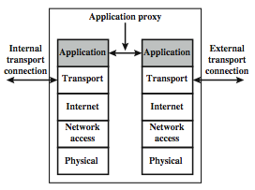
防火墙的应用层网关（或代理）

Slide 14
防火墙链路层网关（或代理）
单机系统或者应用层网关为特定应用程序执行的专门功能
不允许点对点TCP连接，相反 ，建立两个TCP连接（自身与内部主机，自身与外部主机）
一旦创建，网关在两个连接之间转播TCP段，不检查其内容
通常用于受信任的内部用户建立出去的链接
链路层网关实现套接字（SOCKS）连接

Slide 15
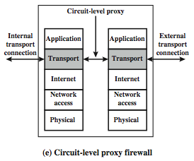
防火墙链路层网关

Slide 16
堡垒主机
高度安全的主机系统，可做为平台 运行链路/应用层网关 ，具有以下共同属性：
执行操作系统的安全版本
只安装基本的服务（DNS、FTP、HTTP、SMTP）
各个代理需要各自认证
只支持标准应用命令集的子集，只允许特定访问
记录并维持详细的消息审计记录
代理模块是专门为网络安全设计的非常小的软件包
每个代理都是独立的
只读初始配置文件以外，不进行其它磁盘读取操作
代理以一个无特权的用户运行

Slide 17
主机防火墙
主机防火墙是用来保护个人的软件模块
可以在多个操作系统中使用
或者可以作为附加包提供
一般用于服务器
优势:
可以根据主机环境定制过滤规则
保护的提供是独立于拓扑结构
与独立防火墙一起使用，提供额外的层保护

Slide 18
个人防火墙
控制一边是电脑/工作站，而另一边是因特网或企业网络之间的通信
个人计算机上的软件模块
可以放置在路由器中，将所有计算机连接到DSL /调制解调器/其它网络接口
通常比其他防火墙类型简单
主要作用是拒绝未经授权的远程访问计算机
监测出具有检测功能的活动，阻止蠕虫和其它计算机病毒

Slide 19
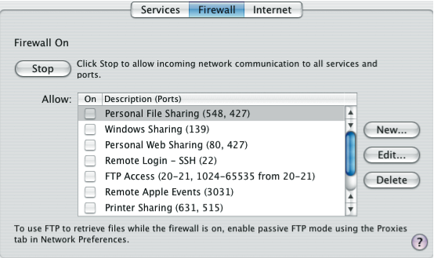
个人防火墙

Slide 20
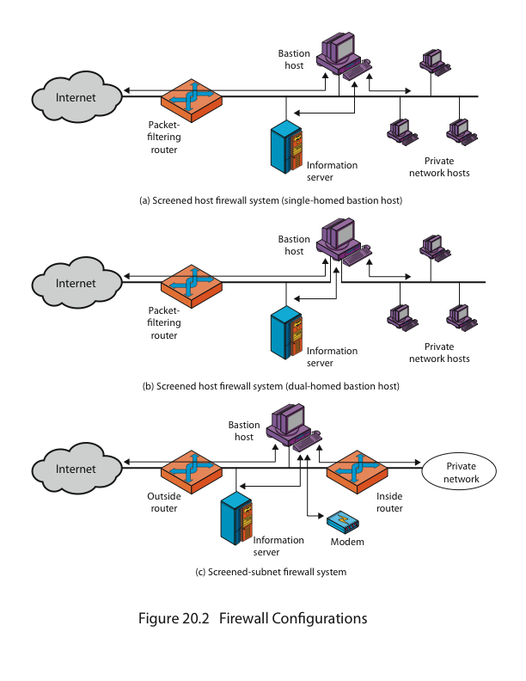
防火墙配置
防火墙的定位提供了不可信任的外部和内部网络之间的保护边界

Slide 21
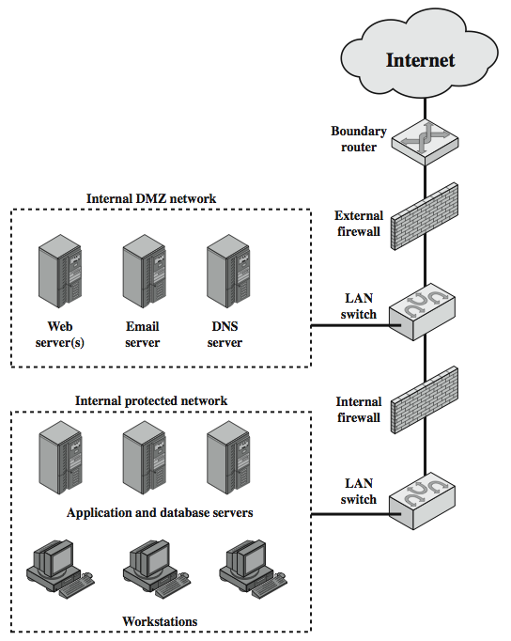
DMZ网络
外部防火墙放置在连接到因特网或者一些广域网的边界路由器之内
内部防火墙增强了更严格的过滤能力，提供了与DMZ相关的双向保护，多个内部防火墙可以用来对内部网络各部分之间进行保护

Slide 22
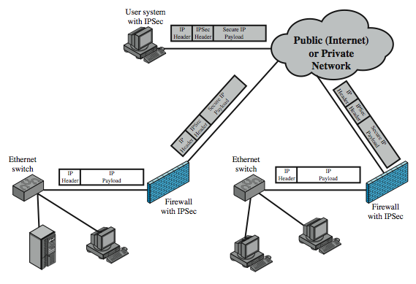
虚拟私人网络

Slide 23
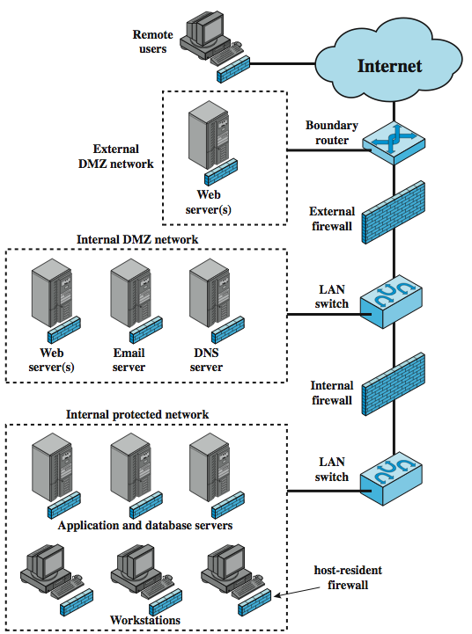
分布式防火墙

Slide 24
防火墙位置和拓扑结构
主机防火墙
屏蔽路由器
内联单堡垒
单堡垒T
双堡垒内联
双堡垒 T
分布式防火墙的配置

Slide 25
总结
考虑了:
防火墙
防火墙的类型
包过滤，状态检测，应用代理，电路级
基础
堡垒，主机，个人
位置和配置
DMZ、VPN、分布式、拓扑结构
Notes:
Chapter 11 summary.

Slide 26
Q&A

